Slide 1

Apuntes de la nueva normativa europea sobre uso sostenible de los productos fitosanitarios. ¿Hacia dónde vamos?
Francisco José González Zapater
Jefe de Servicio de Sanidad Vegetal
fjose.gonzalez2@carm.es

Slide 2
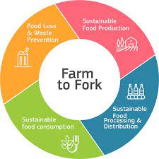
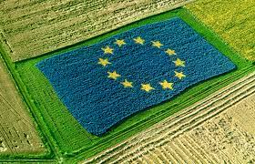
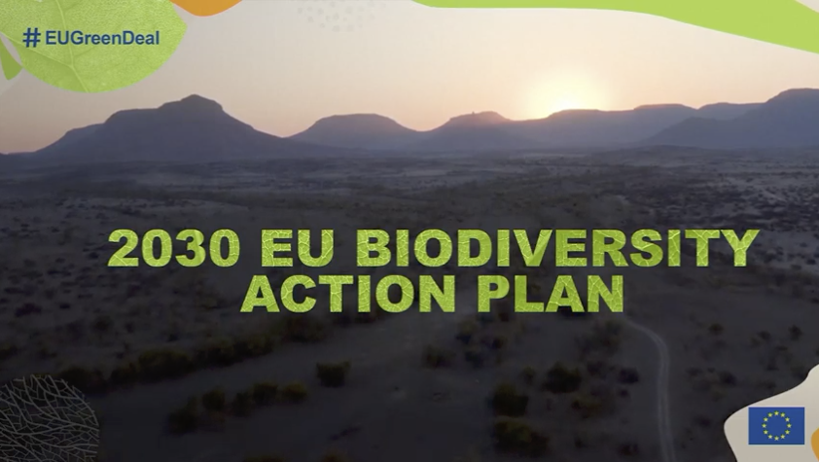
Un proceso participativo:
Hubo una consulta publica para conocer la opinión de la sociedad sobre la implementación de la normativa sobre el uso sostenible de los productos fitosanitarios
Además se han tenido en cuenta las recomendaciones realizadas en las auditorias a los distintos estados miembros sobre el uso sostenible de los productos fitosanitarios
Nos encontramos en un proceso de revisión de la estrategia
También se han tenido en consideración las estrategias de la “GRANJA A LA MESA”, “BIODIVERSIDAD” y la “NUEVA PAC”
Se han tenido muchos aspectos extraídos de la legislación española
23 de marzo la Comisión publicará una primera propuesta oficial de Reglamento
ESTAMOS ANTE UNA NUEVA ESTRATEGIA EN EL USO DE LOS PRODUCTOS FITOSANITARIOS, BASADO CASI EXCLUSIVAMENTE EN EL USO DE LOS PRODUCTOS BIOLOGICOS

Slide 3

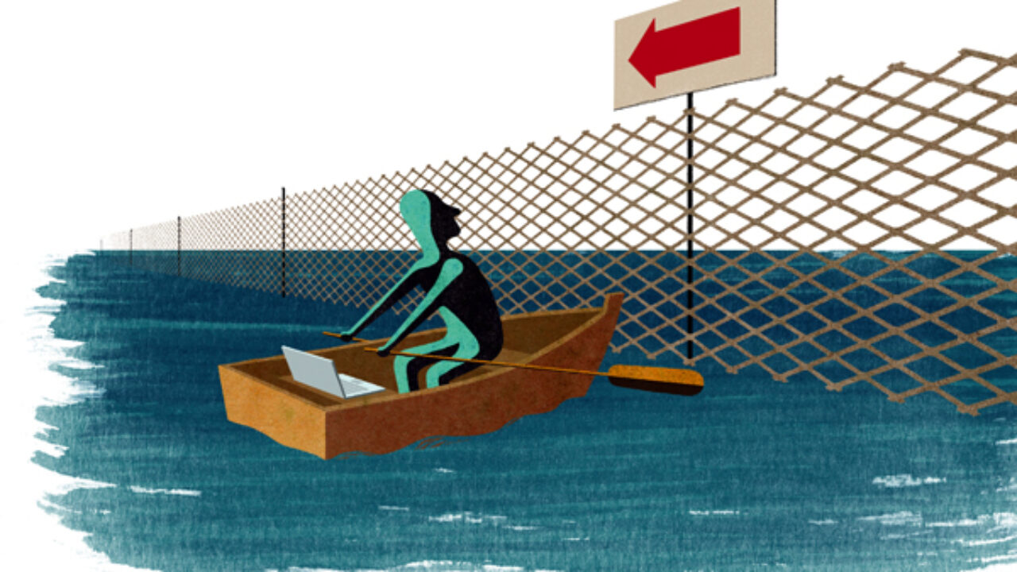

Aviso a navegantes:
Nota: esta presentación NO PERSIGUE ALARMAR de la futura situación respecto al uso de los productos fitosanitarios, sino que intenta buscar la CONCIENCIACIÓN Y LA PARTICIPACIÓN DEL SECTOR en el PROCESO DE ELABORACIÓN DEL DOCUMENTO DEFINITIVO

Slide 4
Cambio legislativo:
Directiva
Reglamento
No es de alcance general
Obliga a los estados miembros a alcanzar unos objetivos
Dejando escoger la forma y los medios
Siempre hay que trasponerla a la legislación nacional
Tiene un alcance general
Es obligatorio en todos sus elementos
Y directamente aplicable en todos los países de la Unión Europea
Por lo tanto es de aplicación directa

Slide 5
Aspectos mas significativos del borrador de Reglamento sobre uso sostenible de los productos fitosanitarios

Slide 6
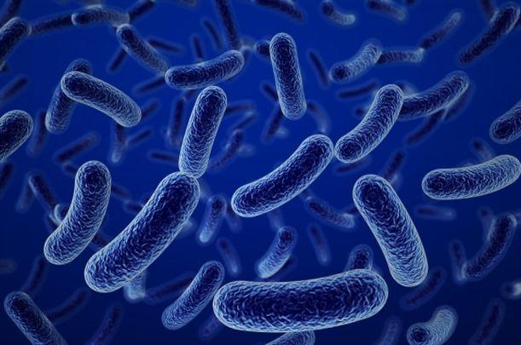
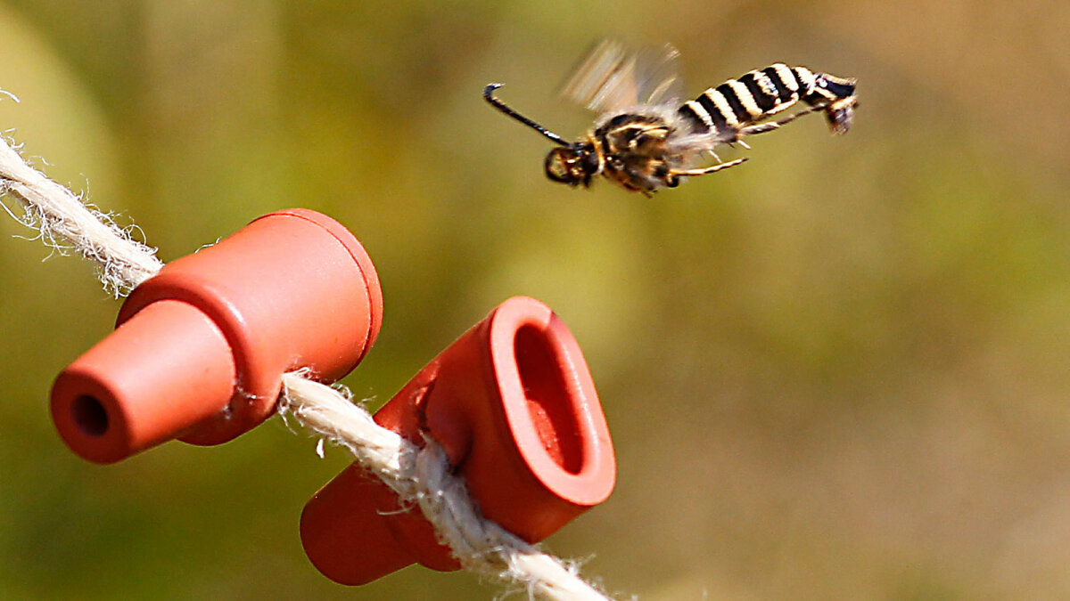


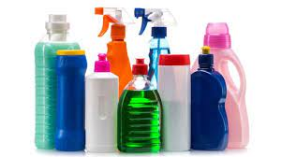

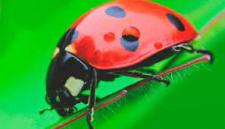
Definiciones
PRODUCTO FITOSANITARIO QUÍMICO: un producto fitosanitario que contiene una sustancia activa química, con excepción de los incluidos en la definición de control biológico
PRODUCTO FITOSANITARIO NO QUÍMICO: todos los productos fitosanitarios a excepción del producto fitosanitario químico
CONTROL BIOLÓGICO: el control de organismos nocivos para las plantas o los productos vegetales utilizando microorganismos, semioquiímicos naturales, extractos de productos vegetales tal como se definen en el articulo 3, apartado 6, del Reglamento (CE) no 1107/2009, o organismos macroinvertebrados
Vs

Slide 7
Objetivos de este Reglamento:
Reducción del 50% riesgo y USO de los productos fitosanitarios
Reducción del 50% de los productos fitosanitarios mas preocupantes (candidatas a la sustitución)
La practica eliminación de los productos fitosanitarios químicos en determinadas áreas
Referido al periodo de referencia 2015-2017
Esta reducción puede ser menor para algunos casos como:
  Resistencias, infestaciones, plantas invasoras entonces seria del 45%
  Cuando se haya demostrado una reducción entre 2011-2013 y 2015-2017 pero como mínimo la reducción será del 25%
¿DE LOS PRODUCTOS FITOSANITARIOS O DE LOS PRODUCTOS FITOSANITARIOS QUIMICOS?

Slide 8
Planes de acción nacionales
Se tienen introducir objetivos de reducción en el riesgo y uso de los productos fitosanitarios para 2030
A partir del tercer año hay que identificar 5 sustancias activas que le afectan mas los objetivos de reducción de los PPFF y elaborar listas de:
  Cultivos y hectáreas en los que se utilizan estos cultivos
  Plagas en los que se utilizan estas sustancias activas
  Alternativas al uso de estos productos químicos
Relación de los cinco cultivos que les afecta mas el logro de reducción de los productos fitosanitarios
MAS INDICES PARA EVALUAR EL PROGRESO EN LA REDUCCION
TODOS LOS OBJETIVOS TIENEN QUE TENER INDICADORES CUANTIFICABLES

Slide 9


Manejo integrado de plagas
Establecimiento de unas normas o guías de gestión integrada por cultivos que afecte al 90% de la superficie agrícola, pueden ser locales y se revisaran anualmente
Obligatoriedad de un registro electrónico (España pionera, a partir del 1 de enero de 2023), el cual contendrá:
  Cualquier intervención o medida preventiva que incluya controles químicos, biológicos, físicos o culturales
  Las razones de cualquier acción tomada y con criterios medibles
  Nombre de su asesor y las fechas y detalles de los consejos recibidos
Maquinaria tiene que ser inspeccionada cada tres años
SIEX
LAS GUIAS DEJAN DE TENER UN CARÁCTER ORIENTATIVO Y LAS NORMAS QUE SE INDICAN EN CASO DE NO EJECUTARLAS SE DEBERA JUSTIFICAR

Slide 10
Zonas o áreas sensibles:
Son cualquiera de las siguientes:
Un área utilizada por el publico en general (parque o jardín publico, recreación o campos deportivos, o un camino público)
Una zona utilizada predominantemente por un grupo vulnerable (mujeres embarazadas y lactantes, los nascituri, los lactantes y los niños, las personas de edad avanzada y los trabajadores y residentes expuestos a un alto grado de plaguicidas durante un largo período de tiempo)
Un área verde urbana y un espacio azul urbano
Una zona ecológicamente sensible designada, incluida cualquier zona protegida en virtud de la Directiva 2000/60/CE, lugares Red Natura 2000 y cualquier otra área protegida nacional, regional, incluidas las áreas donde se encuentran los polinizadores y otras especies amenazadas de extinción
OJO CON ESTA DEFINICION
¿ZONAS VULNERABLES A LA CONTAMINACION POR NITRATOS?

Slide 11
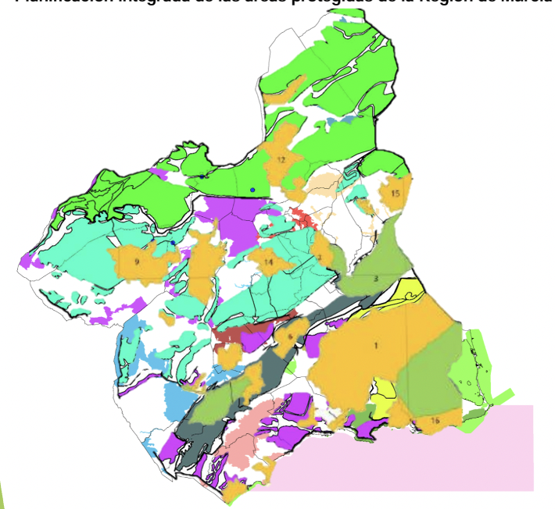
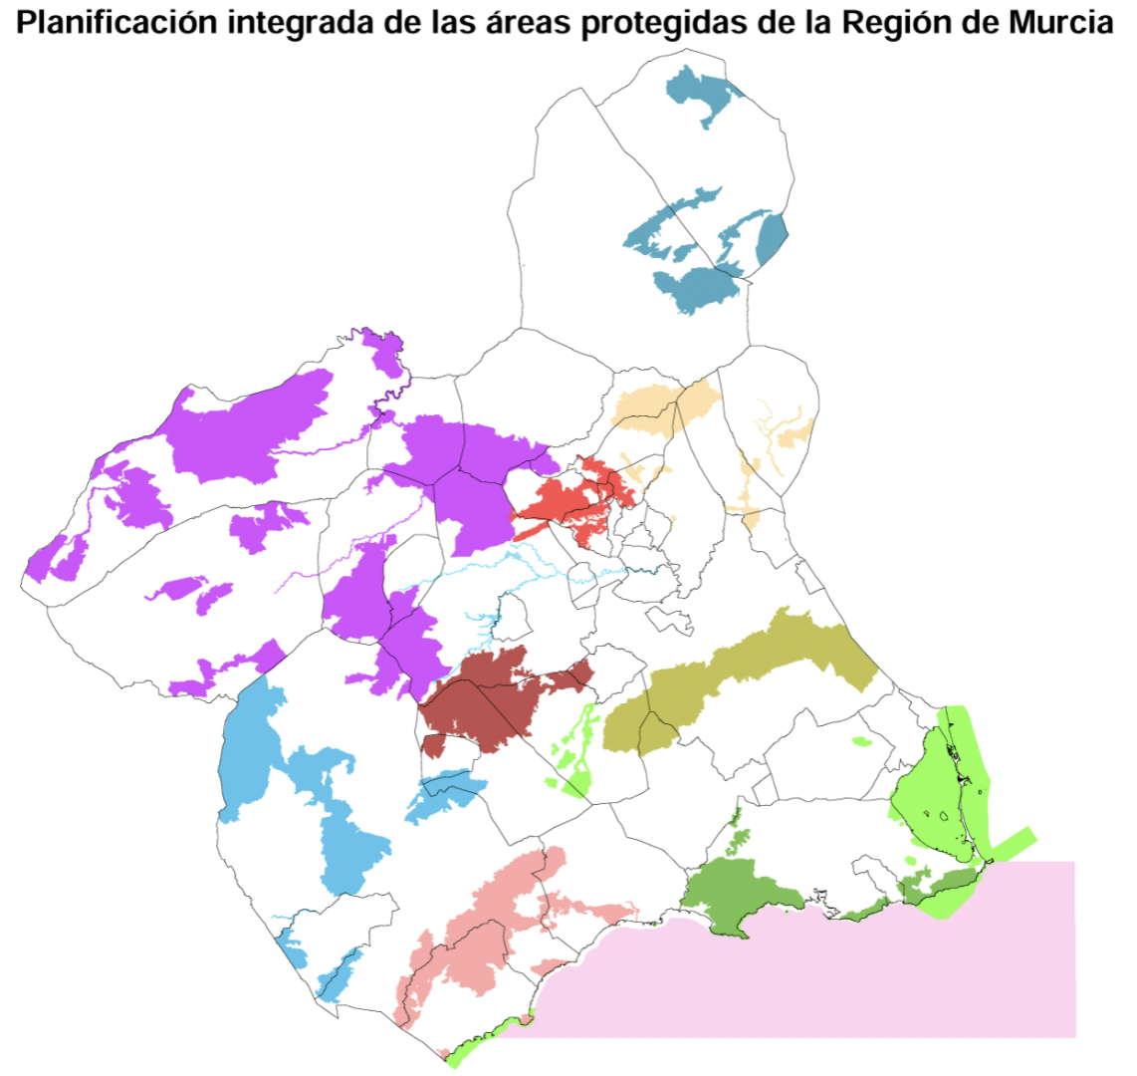
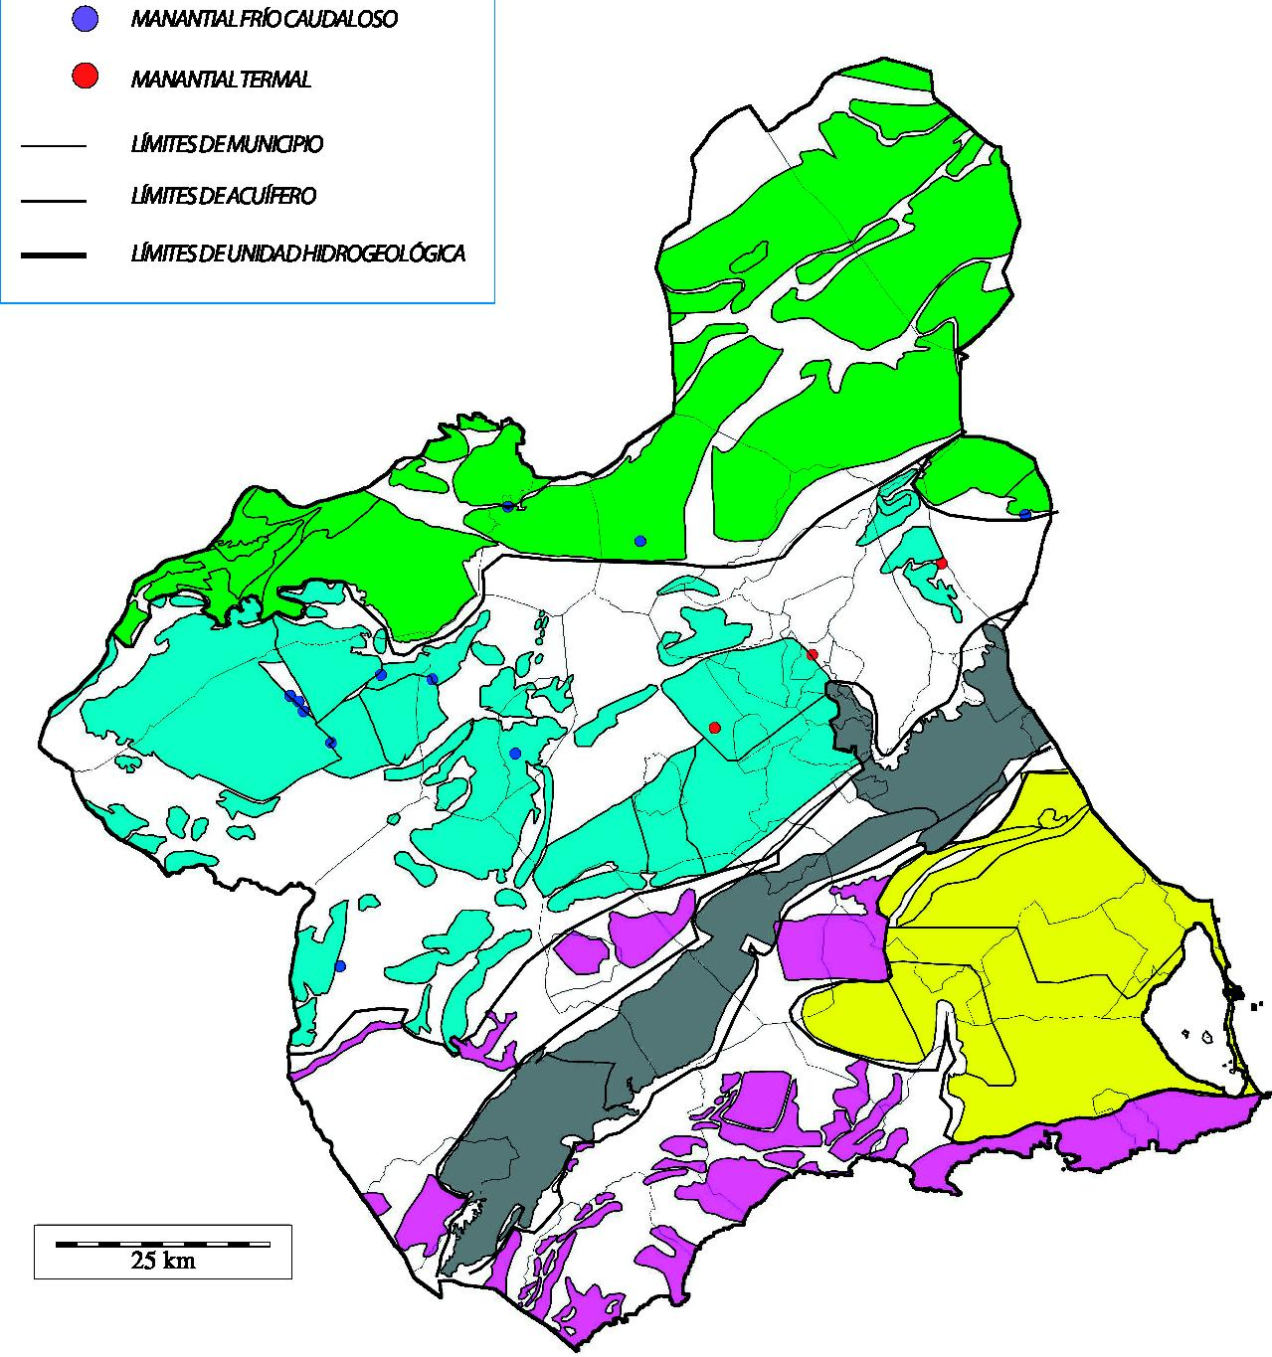
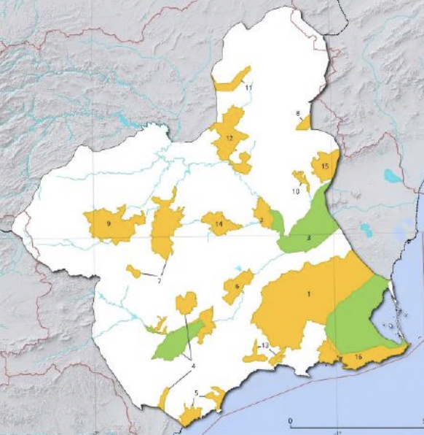
Zonas o áreas sensibles:
RED NATURA 2000
PROTECCION AGUAS
ZONAS VULNERABLES NITRATOS
¿EXISTE ALGUNA ZONA QUE NO SEA SENSIBLE?

Slide 12
Uso de PPFF en zonas o áreas sensibles:
No se utilizará ningún producto fitosanitario químico
La autoridad competente podrá́ permitir que un usuario profesional utilice un producto fitosanitario químico durante un periodo de tiempo limitado que nunca exceda de 120 días, siempre que se cumpla que:
  Existe una solicitud por el productor por escrito para utilizar un producto químico y se demuestre que existe un riesgo grave demostrado y no existe una técnica de control alternativa viable de menor riesgo (justificación técnica)
  Resolver en el plazo de 2 semanas
La autorización deberá́ indicar: condiciones de uso, obligación de mostrar carteles, medidas de mitigación del riesgo y duración del permiso
¿SE HA VALORADO A QUE SUPERFICIE AFECTA Y SI ES VIABLE ESTE PROCEDIMIENTO?

Slide 13
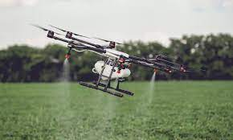
Aplicación aérea:
Con carácter general siguen prohibidas, salvo las excepciones que ya conocíamos
Sigue siendo como condicionante que el producto fitosanitario este autorizado para aplicación aérea
Los drones de momento no tienen ninguna excepción
La Comisión estará́ facultada para adoptar actos delegados a fin de establecer excepciones a la prohibición y permitir el uso de determinadas categorías de aeronaves utilizadas para aplicaciones aéreas sin que sea necesaria una solicitud de excepción, cuando el progreso técnico y los avances científicos demuestren que los riesgos derivados del uso de las aeronaves son menores que los riesgos derivados de los equipos de aplicación basados en tierra.
UN RAYO DE ESPERANZA AL USO DE DRONES PARA TRATAMIENTOS
OJO, ¿SEGUIRA SIENDO OBLIGATORIO REGISTRAR LOS PRODUCTOS PARA LOS TRAMIENTOS CON DRONES?

Slide 14
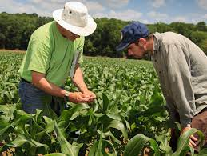
Asesor independiente
Formación inicial obligatoria para usuarios, distribuidores y asesores, estos últimos con especial incidencia al manejo integrado de plagas
Actualización de la formación para los tres grupos, la cual debe ser continuada
Cada usuario profesional deberá́ contratar los servicios de un asesor independiente y recibir asesoramiento al menos una vez al año en relación con:
  Aplicación de técnicas preventivas pertinentes de control de organismos nocivos
  Implementación del manejo integrado de plagas;
  Medidas para la agricultura de precisión;
  Uso de métodos no químicos
  Cómo minimizar los riesgos sobre la salud humana y técnicas de mitigación de riesgos en caso de utilizar productos químicos
CONCEPTO DE INDEPENDIENTE. UN COSTE ADICIONAL

Slide 15
Indicadores de riesgo armonizado
Valdrán para el calculo de los objetivos nacionales de reducción para 2030
Se establecerá un indicador nacional y el progreso en la reducción en el uso de los PPFF
HR-1 se basará en la cantidad de sustancias activas comercializadas según su clasificación.
  Grupo 1 sustancias de bajo riesgo, feromonas, biológicos (coeficiente X1)
  Grupo 2 sustancias activas no candidatas a la sustitución (coeficiente x16)
  Grupo 3 sustancias activas mas preocupantes (coeficiente x32)
  Grupo 4 sustancias prohibidas (coeficiente x64)
HR-2 se basará en el número de autorizaciones excepcionales concedidas y en las respectivas superficies tratadas
IMPORTANCIA APLICACIÓN RETO Y CUADERNO CAMPO ELECTRONICO

Slide 16

HR1 Evolución
x1
Bajo riesgo
x16
No candidatas a la sustitución
x32
Sustancias preocupantes
x64
Sustancias prohibidas

Slide 17

HR2 Evolución
(Nº autorizaciones excepcionales x nº Has)
Sustancias prohibidas

Slide 18
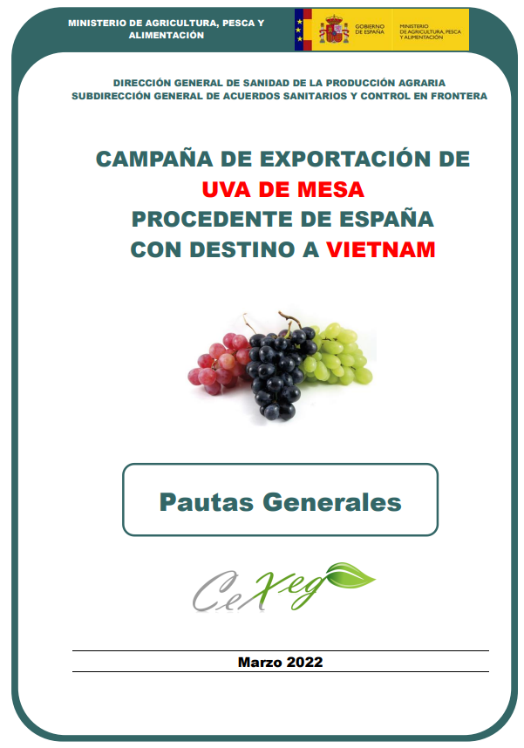
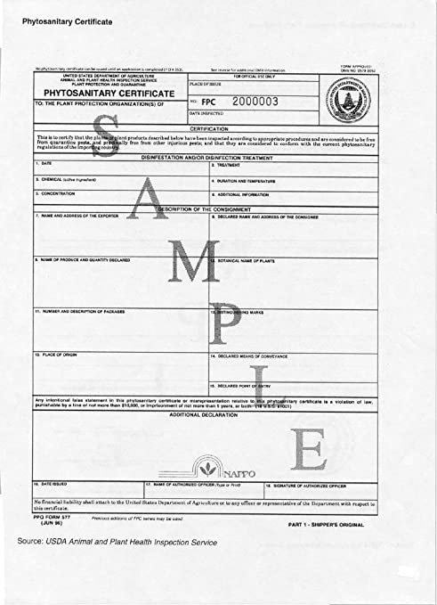
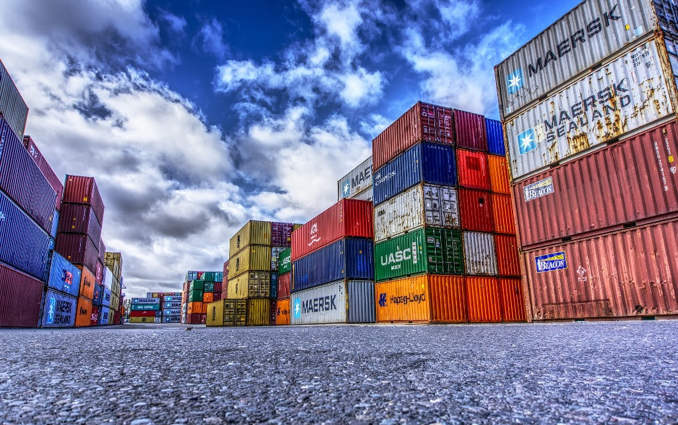
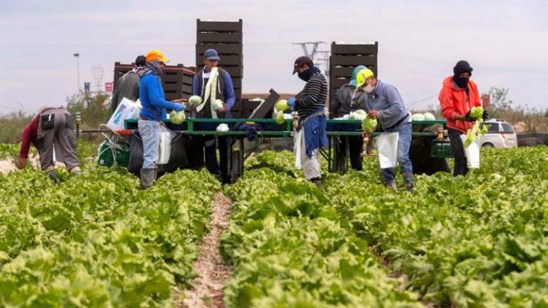
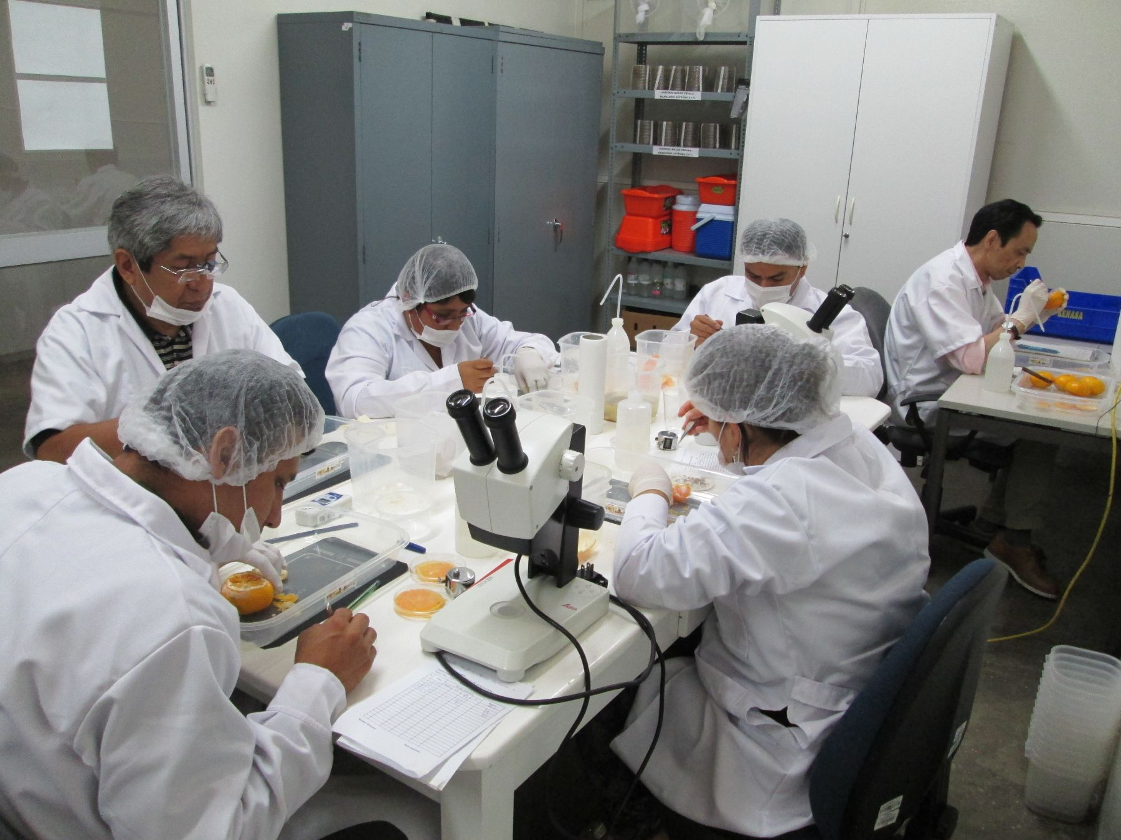
Exportaciones
¿Resiliencia?

Slide 19
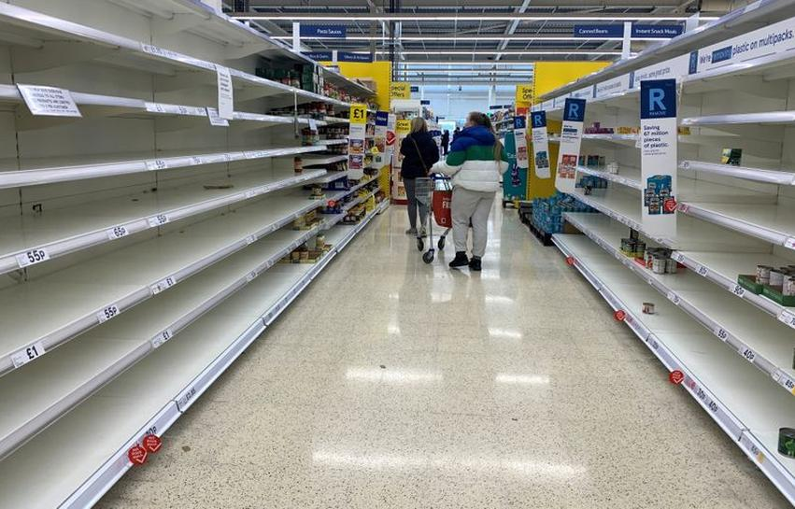
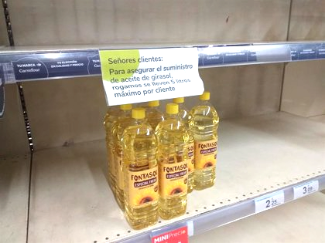
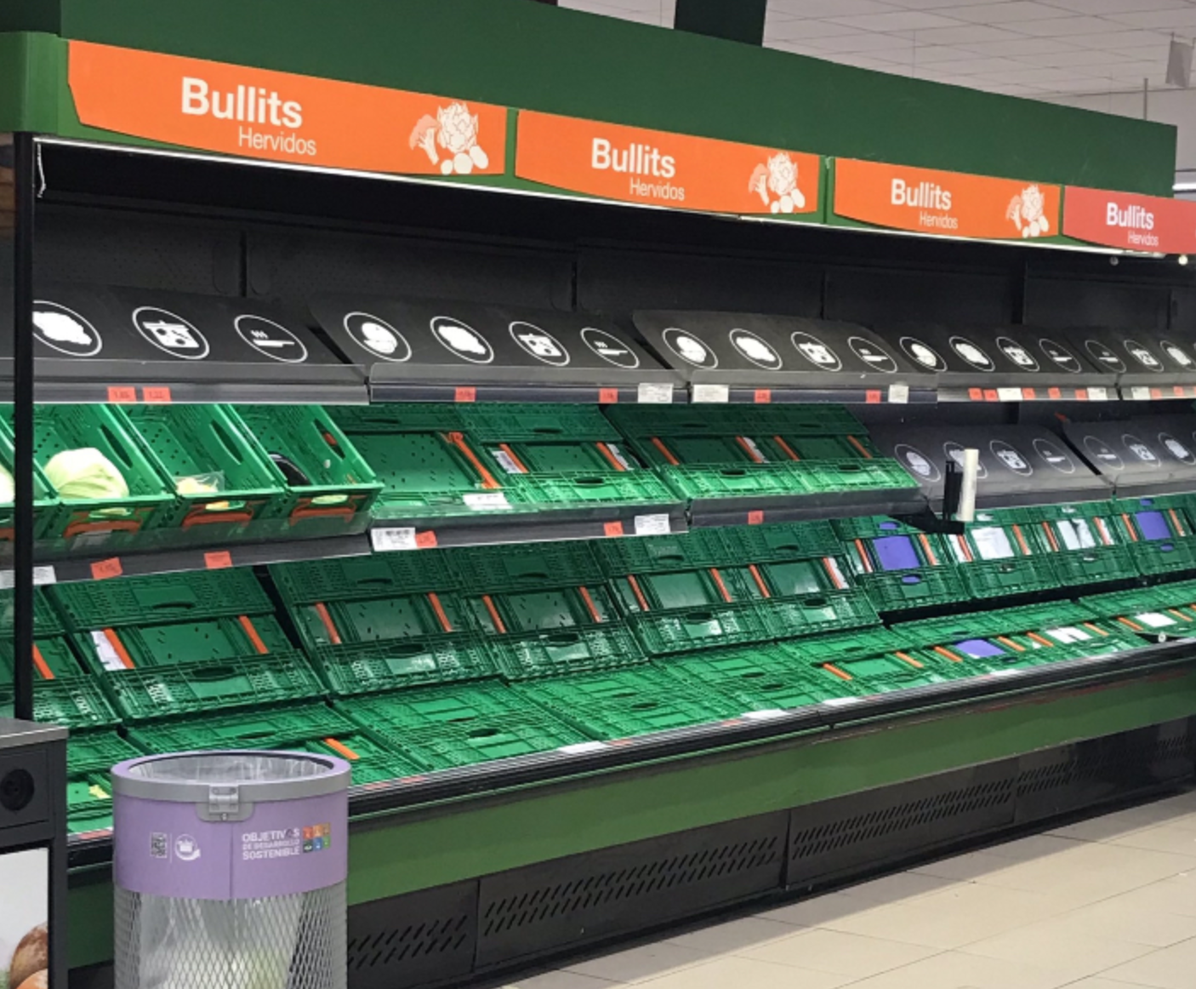
Tenemos una memoria frágil
“Un país que no cuida sus fronteras y su despensa esta condenado al fracaso”

Slide 20






Estamos obligados a oír a la sociedad
PARTICIPAR A NIVEL COMUNITARIO para lograr cambios basados en la sostenibilidad y biodiversidad
PLANTEAR ALTERNATIVAS no intentar eliminar todo lo que no nos guste
BUSCAR ALIADOS y no hacer mas fuertes a nuestros detractores
ENTRAMOS EN UNA NUEVA ERA de la agricultura
LO NATURAL TAMBIÉN ESTA COMPUESTO POR SUSTANCIAS QUÍMICAS
Existe un manejo integrado de plagas por que hay plagas
Lo BIOLÓGICO Y NATURAL TAMBIÉN PUEDE SER TOXICO
¿TODOS LOS ORGANISMOS NOCIVOS TIENEN UN CONTROL BIOLÓGICO?

Slide 21
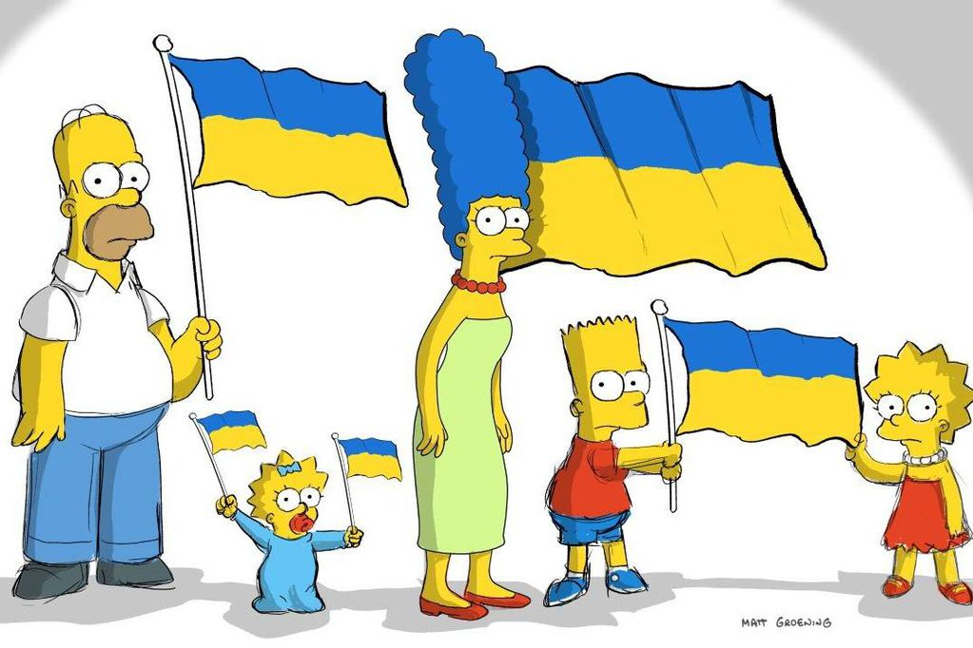
No to war

